Slide 1

Chuyên đề 1
Web bán mô hình trưng bày
Nguyễn Quốc Thái-22050002
Nguyễn Hoàng An-22050040
Nguyễn Việt Dững-22050082

Slide 2

Giới thiệu đề tài
Mô hình trưng bày đang ngày càng phổ biến với người chơi sưu tầm
Chưa có nhiều website chuyên biệt, uy tín và dễ sử dụng.
Kết hợp đam mê với ứng dụng thực tiễn

Slide 3
Mục tiêu đề tài
Xây dựng website bán mô hình trực tuyến, thân thiện với người dùng.
Tích hợp tính năng đăng nhập/đăng ký, mua hàng.
Hỗ trợ hiển thị chi tiết sản phẩm, hình ảnh, số lượng, giá bán, mô tả

Slide 4



Công nghệ sử dụng

Slide 5
Các chức năng chính
Trang chủ hiển thị các sản phẩm
Trang chi tiết sản phẩm
Trang giỏ hàng, đặt hàng
Trang đăng nhập, đăng ký, quên mật khẩu

Slide 6
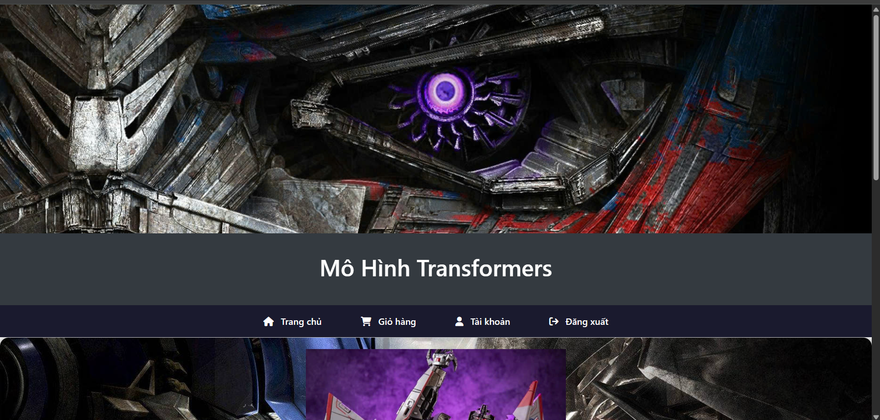
Giao diện minh họa

Slide 7
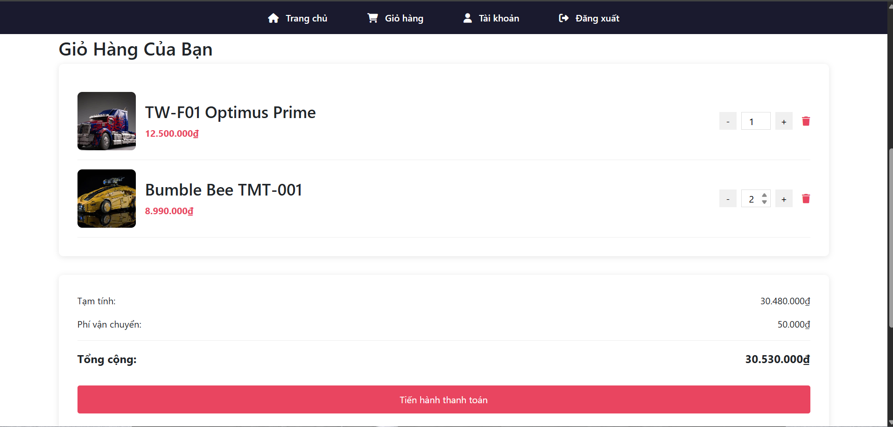
Giao diện minh họa

Slide 8
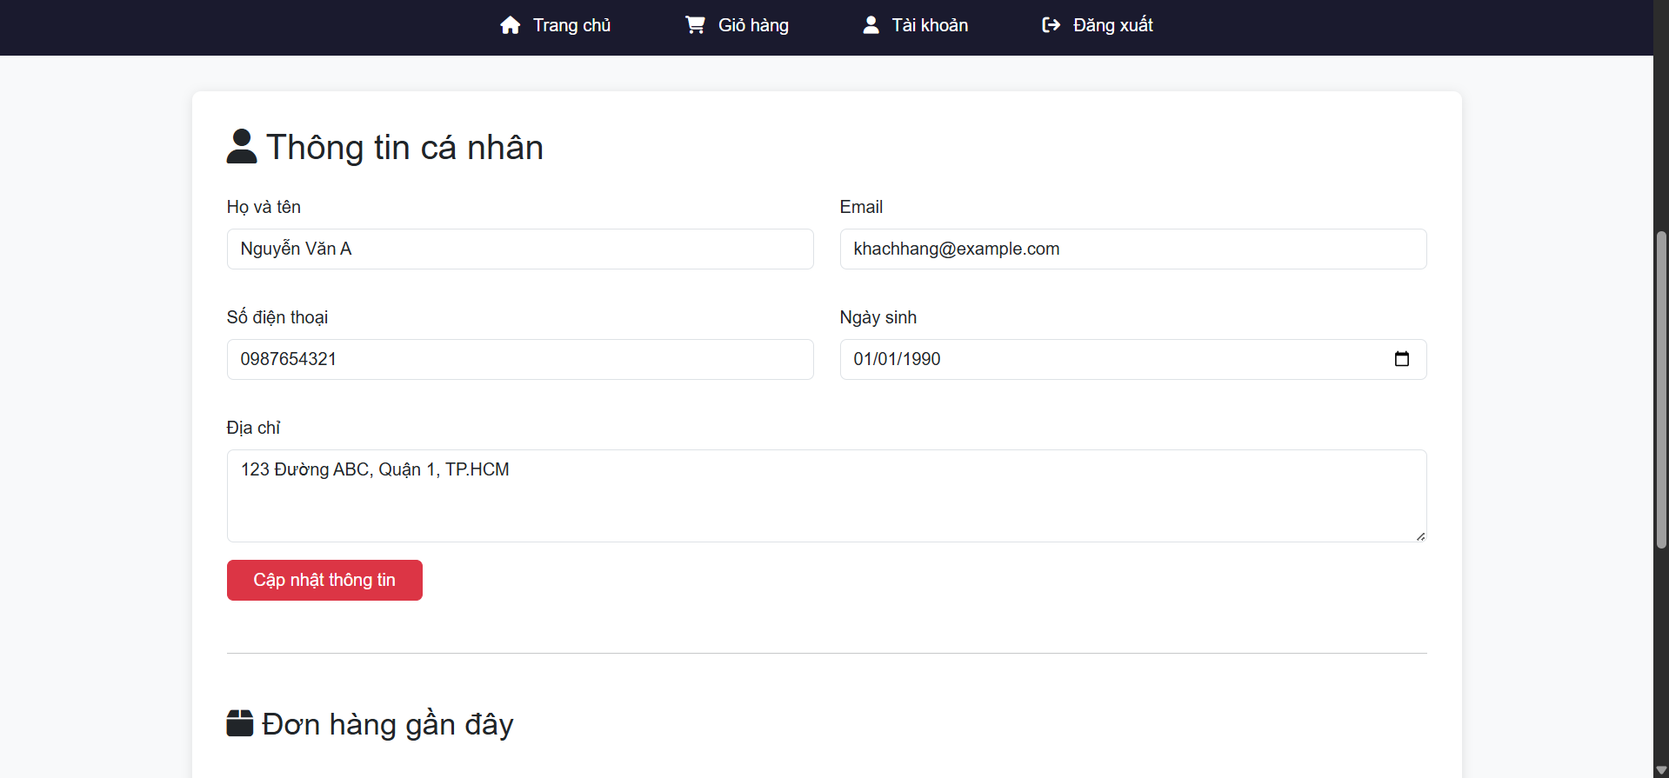
Giao diện minh họa

Slide 9
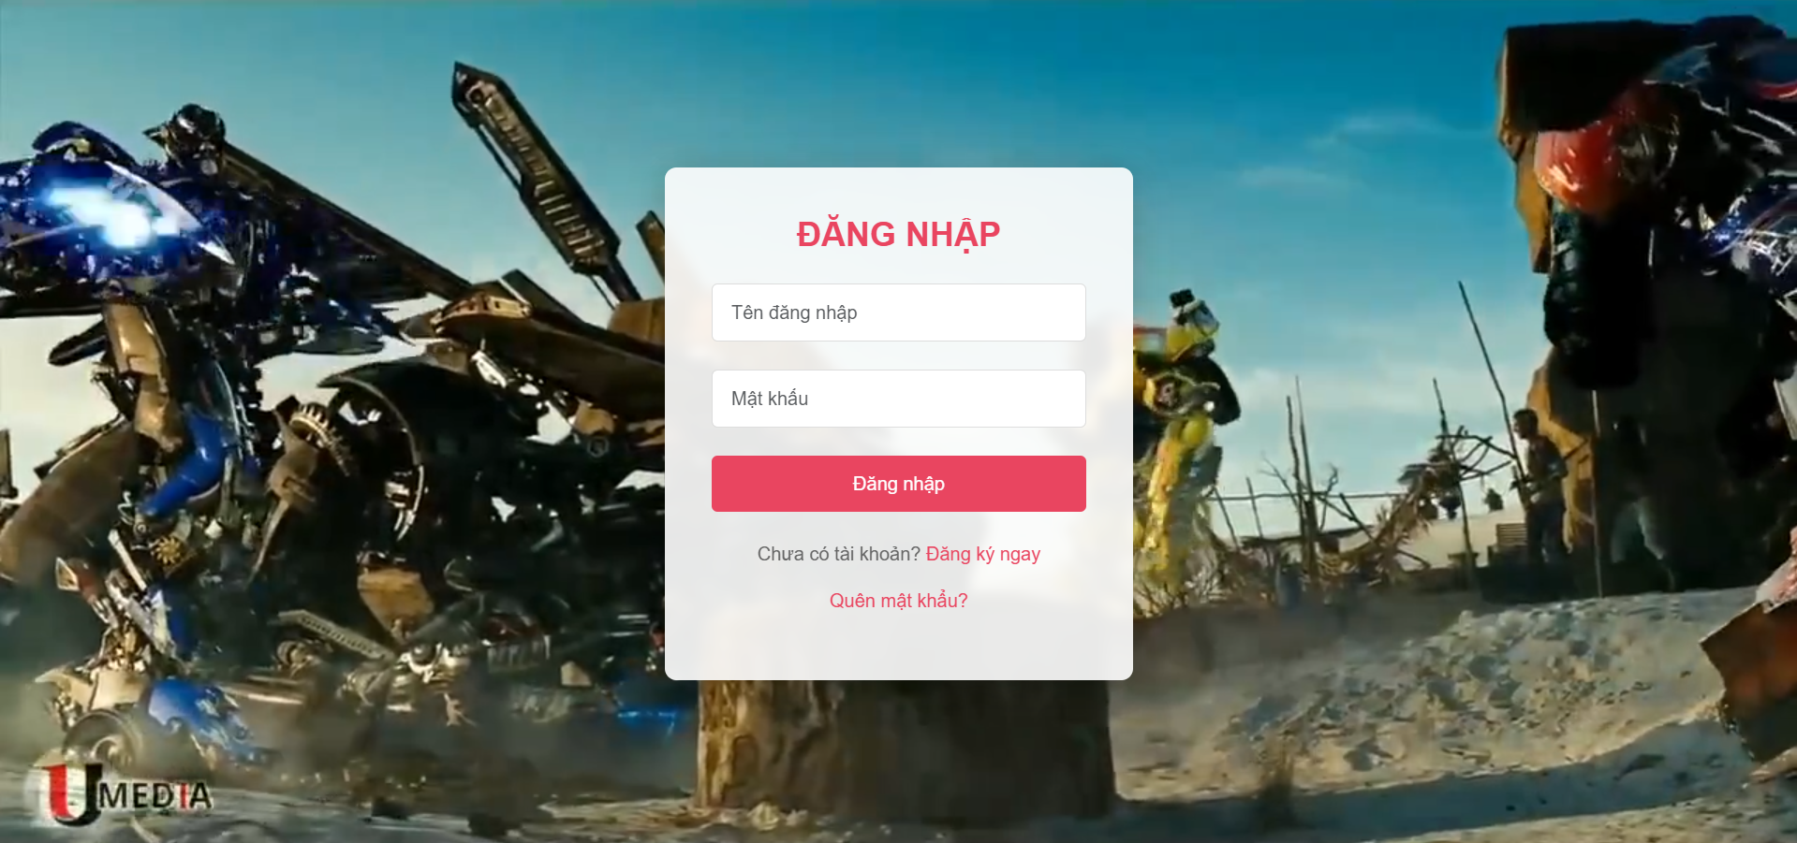
Giao diện minh họa

Slide 10
Kết quả đạt được
Hoàn thiện giao diện thân thiện với người dùng
Tích hợp các chức năng cơ bản như đăng nhập, đăng ký, quên mật khẩu, đặt hàng, thêm vào giỏ hàng, xem trang chủ, xem mô tả sản phẩm

Slide 11
Hướng phát triển
Thêm hệ thống đánh giá, bình luận
Triển khai thật trên hosting
Tích hợp thanh toán VNPay, MoMo
Đáp ứng cho thiết bị di động

Slide 12
Kết luận
Website hỗ trợ người dùng dễ dàng tiếp cận các sản phẩm mô hình
Kết hợp kỹ thuật lập trình với trải nghiệm người dùng
Là bước khởi đầu cho một hệ thống thương mại điện tử chuyên biệt

